Slide 1


Universidad Politécnica del Estado de Morelos
1
Guía rápida de Git y Github
Noviembre 2022
Ing. Zagal Solano José Enrique
1

Slide 2
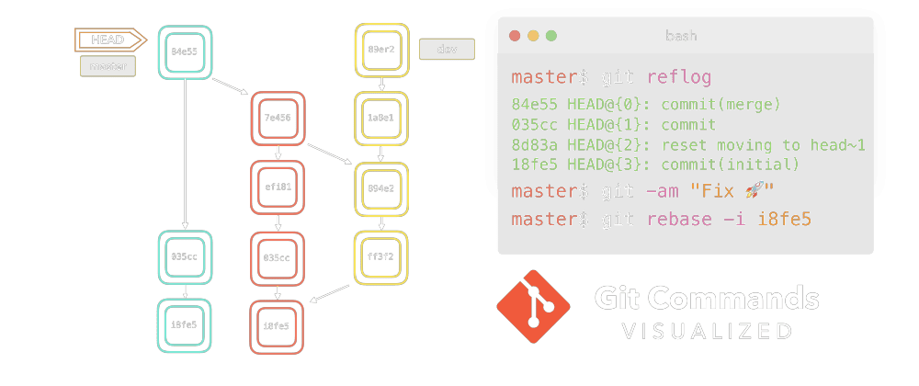
¿Qué es Git?
Es un software de control de versiones, su propósito es llevar registro de los cambios en archivos de computadora y coordinar el trabajo que varias personas realizan sobre archivos compartidos.

Slide 3
¿Por qué utilizar Git?
Permite regresar a versiones anteriores de forma sencilla y muy rápida.
Facilita el trabajo colaborativo.
Permite respaldar tus proyectos en la nube.
Reduce considerablemente los tiempos de deploy.

Slide 4
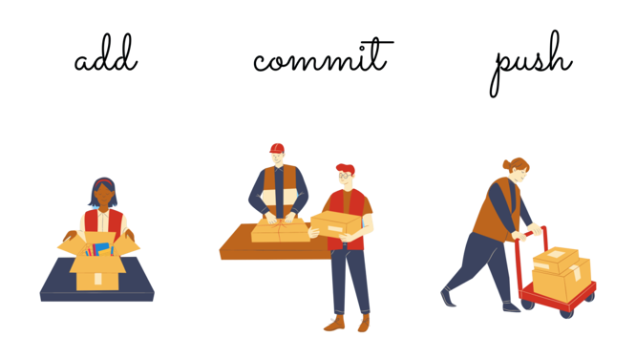
¿Cómo funciona?

Slide 5

¿Qué es GitHub?
Es una plataforma de desarrollo colaborativo para alojar proyectos (en la nube) utilizando el sistema de control de versiones Git.

Slide 6
1. Instalar Git y crar cuenta de GitHub
Accede a la siguiente liga para descargar Git:
https://git-scm.com/download/win
Nota: Para la instalación basta con seleccionar “next, next…”
Accede a la siguiente liga para crear una cuenta en GitHub (no permite utilizar el correo de la Uni).
https://github.com/join

Slide 7
2. Revisar la versión de Git
Todas las tareas se realizarán desde el CMD:
>> git versión
Este comando permite revisar que versión de Git se está ejecutando y nos ayudará a saber si Git se instaló correctamente.

Slide 8
3. Registrar nuevo usuario asociado a Git
>> git config --global user.name "mi nombre“
>> git config --global user.email myemail@example.com
>> git config user.name
>> git config user.email
⚠️No colocar como nombre de usuario el correo de su cuenta de Github, podría traer problemas a futuro.

Slide 9
3. Acceder a la capeta del proyecto
Se deben utilizar los siguientes comandos:
>> cd <carpeta del proyecto>
>> git init
Este comando permite iniciar un nuevo repositorio.
Nota: Solo se ejecuta una vez por proyecto

Slide 10
4. Añadir
Se debe ejecutar los siguientes comandos:
>> git status –s
Este comando nos permite ver que archivos no han sido registrados (añadidos al repositorio).
>> git add .
Este comando agrega todos los archivos para que esté pendiente de los cambios.

Slide 11
5. Confirmar
Se debe realizar una captura una instantánea de los cambios preparados en ese momento del proyecto (como si le tomarás una foto)
Comandos:
>> git commit -m “nombre“
>> git log –oneline
Este comando muestra la lista de commit del más reciente al más antiguo.

Slide 12
Resumen
Cuando se realicen cambios en los archivos, el comando status verificará que archivos han sido modificados. Cuando se desee registrar esos cambios se deberán agregar con add . así ya estará listo para poder hacer un commit. El commit realizará la copia de ese instante para poder volver en el tiempo si es que es necesario.

Slide 13
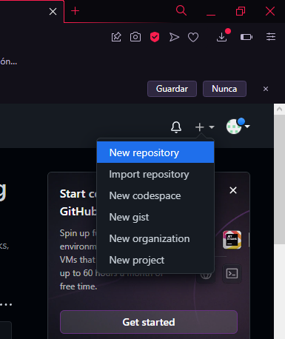
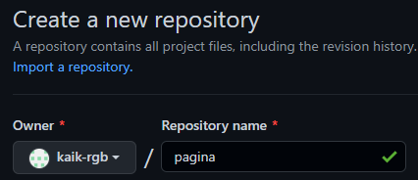
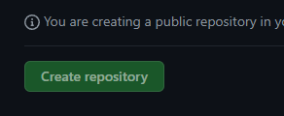
6. Crear repositorio
Para crear un repositorio en GitHub se debe realizar lo siguiente:
Ir a GitHub y crear un nuevo repositorio y colocarle un nombre
1
2
3

Slide 14
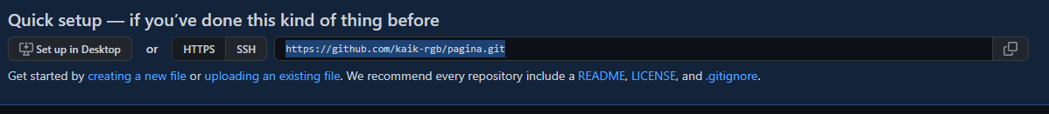
6. Crear un repositorio
Se deben colocar los siguientes comandos:
>> git remote add origin link_del_repositorio
>>git push -u origin master
>> git remote –v
El último comando muestra en que repositorio se está enlazado remotamente.

Slide 15
7. Guardar las versiones
Se deben ejecutar los siguientes comandos:
>> git add .
>> git commit -m "nuevo nombre“
>> git push

Slide 16
Clonar repositorio
Para descargar un repositorio completo basta con tomar la URL y ejecutar el siguiente comando en alguna carpeta de su computadora.
Ejemplo:
git clone https://github.com/kaik-rgb/pagina.git nombreCarpeta

Slide 17


